Slide 1
«Агрострахование с господдержкой: изменения в системе и практика реализации в 2020 году»
Круглый стол
«Агрострахование как инструмент обеспечения финансовой устойчивости аграриев»
Есиков Юрий Михайлович
Начальник управления по взаимодействию с органами государственной власти и развитию региональных программ НСА

Slide 2
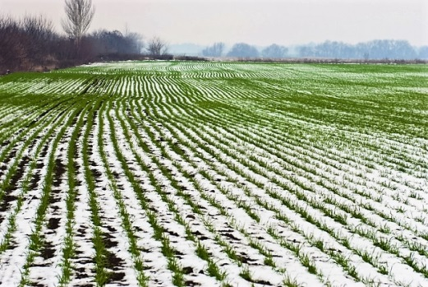

Реализация крупных рисков в АПК РФ
2010-2019
2019
2010
2012
2014-2017
2013
2018
Град на Юге, локальные ЧС
≈7,3 млрд руб.
Локальные ЧС
≈16,5 млрд руб.
>13,7 млрд руб.
Наводнения на Дальнем Востоке
≈ 6,6 млрд руб.
Засуха в Сибири
Наводнения (Восточная Сибирь, Дальний Восток)
Массовые потери поголовья в ДФО (вспышка ящура /Приморье, природные пожары/Забайкалье)
Потери озимых
Засуха, град и сильный ветер, переувлажнение почвы
≈ 14 млрд руб.
Катастрофическая засуха
≈ 42 млрд руб.
ЧС локального характера фиксируются в субъектах РФ ежегодно.
Ущерб АПК от ЧС с 2010 г. (только прямые затраты): > 100 млрд. руб.
Очевидно, что ни один бюджет не может полностью компенсировать убытки АПК.

Slide 3
2019: компенсация ущерба от ЧС в АПК
(бюджет, по прямым затратам)
3
Запланировано в федеральном бюджете
25 субъектов РФ объявили ЧС (АПК)
1,6 млн. га – гибель с/х культур
13,7 млрд. руб. – подтвержденный ущерб (по прямым затратам)
6,8 млрд руб. – выплачено, в т.ч. 6,3 млрд ДФО и Иркутск, 466 млн остальные регионы.
Не более 2,5 млрд. руб. в год запланировано в бюджете на компенсации при ЧС в АПК на ближайшие 3 года
Компенсации аграриям, которые застраховали свое имущество в установленном порядке
Выплаты по ЧС из бюджета не покрывают ущерб аграриев. Альтернативы инструменту страхования нет.

Slide 4
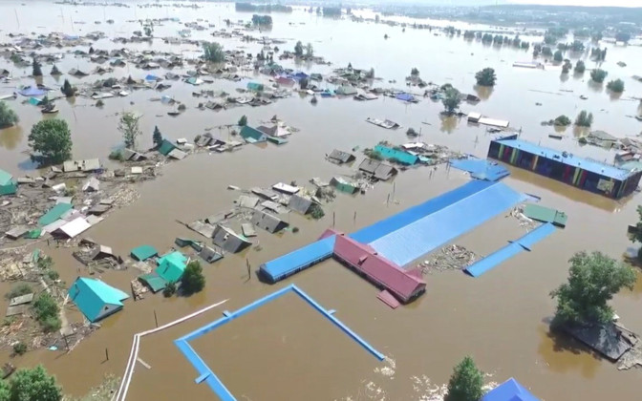
Соотношение компенсаций из бюджета и выплат страховых компаний (2012-6 м.2019)
4
Выплаты за 2018 г.
1 млрд 564 млн руб.
Выплаты за 6 мес. 2019 г.
1 млрд 221 млн руб.
Страховые выплаты аграриям за 7 лет (31,1 млрд руб.)
На 38% превысили объем компенсаций из бюджета.

Slide 5
Крупнейшие страховые выплаты по рискам АПК РФ
2016-2019 (примеры)
5
СК | Регион | Объект | Событие | Год выплат | Страховые выплаты, млн руб.
АльфаСтрахование | Приморский край | Свиньи | Уничтожение поголовья (ящур) | 2019 | ≈570
АльфаСтрахование | Белгородская область | Свиньи | АЧС | 2017-2018 | 211,3*
Авангард-Гарант | Воронежская область | Подсолнечник на зерно | Переувлажнение почвы | 2017 | 206,4
ВСК | Мурманская область | Рыба | Гибель | 2016 | 125
РСХБ-Страхование | Рязанская область | Свиньи | АЧС | 2016 | 82,9
Авангард-Гарант | Воронежская область | Сахарная свекла | Пыльная буря | 2016 | 58,7
РСХБ-Страхование | Белгородская область | Пшеница озимая | Вымерзание | 2016 | 53,4
Согласие | Воронежская область | Урожай с/х культур (без ГП) | Засуха | 2019 | 19,6
*Урегулирование убытка от серии вспышек АЧС
Страховая отрасль покрывает убытки от опасных природных явлений, риски которых создают реальную финансовую угрозу разорения

Slide 6
Основные меры, которые стимулировали развитие агрострахования в 2019 г.
6
Изменение закона об агростраховании
Контроль МСХ РФ совместно с НСА за организацией агрострахования в регионах
Предоставление повышенной погектарной господдержки
Изменения порядка предоставления помощи при ЧС
Мероприятия НСА по информированию аграриев

Slide 7
Изменения Закона №260-ФЗ
1. Снятие порога и расширение уровня франшиз
Порог: 0% вместо 20%
3. Возможность страхования отдельных рисков
Можно застраховать урожай как по мультирисковой программе, так и по перечню отдельных рисков
4. Возможность сострахования, уточнение порядка субсидирования для агрохолдингов
5. Правовой статус космического мониторинга
Экспертиза может проводиться на основании материалов, полученных в результате авиационного или космического иониторинга
2. Расширение перечня рисков
+ риски: сильный ливень, сильный или продолжительный дождь, раннее появление или установление снежного покрова, промерзание верхнего слоя почвы
Франшиза (урожай): 10-50 % страховой суммы (было 0-30 %)
Страховая сумма: 100-70 % страховой стоимости (было 100-80 %)
Возможность страхования одного объекта несколькими СК (разделение крупных рисков для передачи в страхование)
Объект страхования - посевы или поголовье в рамках одного субъекта РФ
Но: не решается задача адаптации условий страхования к особенностям некоторых направлений (страхование озимых, индексное страхование затрат, теплицы и др.)
Позволяет снизить расходы аграриев и субсидирующих бюджетов
Подлежат страхованию риски, характерные для центральных и восточных регионов РФ
Повышение гибкости программ
стимулирует спрос.
Упрощает получение господдержки при страховании крупных проектов в АПК
- Позволяет повысить уровень сервиса, особенно удаленно расположенным хозяйствам

Slide 8

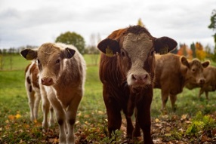
Результаты принятых мер
+129%
2019/2018:
Рост страховой премии в 2,3 раза
Рост застрахованной площади: в 4,2 раза
Прирост поголовья: в 1,5 раз

Slide 9
Основные изменения в 2020 г.
Изменения в Госпрограмме развития с/х
Отмена «единой субсидии»
План с/х страхования на 2020 год
Основные изменения в части страхования аквакультуры:
- расширен перечень объектов страхования (кроме лососевых добавлены осетровые и сомовые
- расширен перечень регионов (все субъекты РФ)
Повышающий коэффициент 1,2 на проведение агротехнологических работ, застрахованным хозяйствам
Объем средств на агрострахование из ФБ – 2,2 млрд (При наличии потребности и запроса со стороны органов АПК возможно выделение дополнительных 2 млрд руб.)
Данные субсидии предоставляются только аграриям, отвечающим критериям отнесения к субъектам малого предпринимательства

Slide 10
НСА
Некоммерческое объединение страховщиков сельскохозяйственных рисков
НСА создано
в 2007
С 2014 является членом Международной ассоциации страховщиков с/х рисков (AIAG)
С 2012 действует в рамках закона о господдержке с/х страхования
от 25.07.2011
№ 260-ФЗ
На сегодня членами НСА являются 16 страховщиков
С 2016 года только члены НСА могут осуществлять с/х страхование с господдержкой
Notes:
НСА основано в 207 году – в этом году НСА исполняется 10 лет.
НСА с 2010 года действует в рамках закона о государственной поддержке агрострахования. С 2016 года НСА является единым объединением агростраховщиков, занимающихся агрострахованием с господдержкой – только члены НСА могут заключать договоры страхования с господдержкой.
На сегодня членами НСА являются 23 страховые компании.

Slide 11







НСА
Основные обязанности определены законом о господдержке страхования
Разработка единых правил страхования
  Согласованы Минсельхозом, Минфином, Банком России
Разработка обязательных правил деятельности страховщиков
  Согласованы Банком России
Контроль за соблюдением страховщиками правил деятельности и страхования
Реализация целевых программ
по развитию с/х страхования с господдержкой
  Согласованы Минсельхозом, Минфином, Банком России
Финансовая грамотность
Страховые программы
Рисковое районирование
Спутниковый мониторинг
Информационное взаимодействие
✓
Формирование фонда компенсационных выплат аграриям на случай банкротства страховщика
Notes:
В рамках закона о господдержке агрострахования НСА:
Разрабатывает профессиональные стандарты (согласовываются Центральным Банком России, являющимся мегарегулятором на финансовом рынке, включая страхование.
Разрабатывает правила страхования единые для всех участников агрострахования с господдержкой. Хот агрострахование является добровольным правила страхования согласовываются Минсельхозом, Минфином и ЦБ.
Контролирует деятельность своих членов на предмет соблюдения профессиональных стандаротов и правил страхования.
Формирует фонд компенсационных выплат, используемый в случае банкротства агростраховщиков.
Дает предложения Минсельхозу России для плана агрострахования и для методик расчета страховой стоимости и утраты гибели.
Собирает статистику агрострахования с господдержкой.

Slide 12
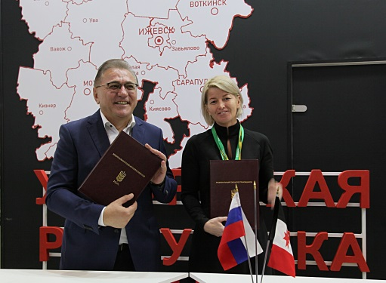
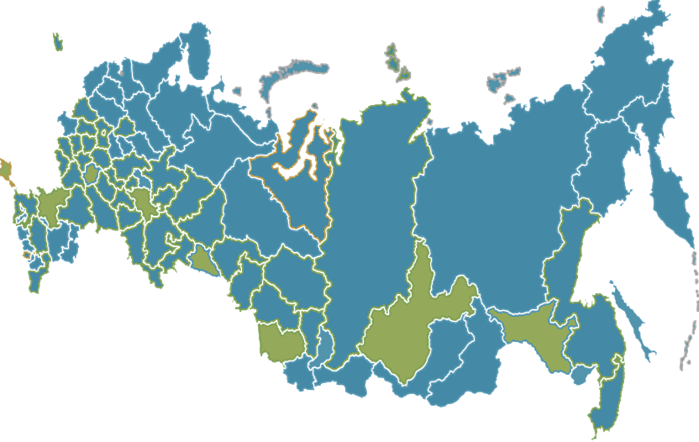
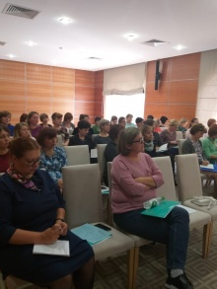
НСА: мероприятия в регионах в 2019
2019
Информационно-разъяснительная работа НСА
В форме семинаров, мероприятий и совещаний в регионах с участием НСА для аграриев и СМИ проведено более 20 мероприятий, в т.ч.
Крупнейшие региональные мероприятия по повышению финансовой грамотности в 2019 г.:
Ростовская область
Тамбовская область
Республика Крым
Нижегородская область
Калининградская область
Ярославская область
Новосибирская область
Республика Карачаево-Черкесия
Чеченская Республика
Новосибирская область
Приморский край
Рабочие совещания и встречи:
Краснодарский край
Ленинградская область
Республика Карачаево-Черкесия
Республика Удмуртия
Ростовская область
Республика Якутия
Орловская область
Московская область
Краснодарский край
Заключены соглашения о содействии развитию сельхозстрахования с господдержкой : 10 Регионов РФ

Slide 13
Взаимодействие с региональными АПК и союзами аграриев
Регулярное информационное взаимодействие с региональными органами
управления АПК
Проведение семинаров, совещаний, круглых столов для аграриев (не менее 30 семинаров ежегодно)
Оперативное реагирование на региональные ЧС
Взаимодействие с рисковыми регионами по развитию агрострахования в режиме «Пилотного проекта» (Республика Бурятия, Иркутская область, Республика Саха (Якутия), Удмуртская Республика, Карачаево-Черкесская Республика, Новосибирская область, Приморский край).
Консультации и разъяснения по вопросам агрострахования
Рассмотрение жалоб на членов НСА
Создана постоянно действующая рабочая группа НСА с открытой горячей линией для аграриев (Agrohelp@naai.ru)
НСА активно взаимодействуют с союзами аграриев при выработке предложений по изменению системы агрострахования. Заключены соглашения о взаимодействии с Российским зерновым союзом, Национальным союзом свиноводов и Российским птицеводческим союзом.
В НСА создана рабочая группа с участием союзов аграриев, основной целью которой будет являться совершенствование агрострахования и создание новых страховых продуктов, учитывающих потребности аграриев и страховщиков.

Slide 14
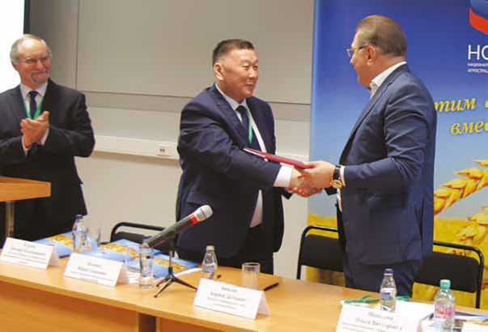
НСА поддерживает регионы
НСА в 2017 реализовал проект по созданию системы агрострахования в Республике Бурятия
В Бурятии на протяжении ряда лет не было заключено ни одного договора сельхозстрахования
Периодическая засуха приводила к ежегодным потерям в растениеводстве
В октябре 2016 г. НСА заключил соглашение о содействии развитию агрострахования с Министерством сельского хозяйства и продовольствия республики:
НСА оптимально подобраны параметры страховой программы
Республикой увеличен уровень субсидирования страховой премии за счет бюджета региона
НСА индивидуально работал со страховыми организациями
В 2017 в республике застраховано более 18 тыс. га посевов, что составляет 25 % площади посева зерновых и зернобобовых
Целевой индикатор региона по страхованию в растениеводстве (10 тыс. га) был перевыполнен почти в 2 раза

Slide 15
Спасибо
за внимание!
Тел: +7 (495) 782-04-99
Запросы СМИ: press@naai.ru
Всегда актуальная информация о деятельности НСА
на www.naai.ru

